Slide 1

6-сынып
қазақ тілі
«Су- тіршілік көзі. Қазақстандағы өзендер-көлдер. Морфология»
бөлімі
Сабақтың тақырыбы:
Су- табиғат құбылысы
Notes:
<number>

Slide 2
Оқу мақсаттары:
Т/А3.Тыңдалған мәтіннің мазмұнын түсіну, детальді ақпаратты анықтау;
ӘТН4.Сөйлемдегі есімдіктің қызметін түсіну, есімдікті зат есім, сын есімнің орнына қолдану
Сабақ мақсаты:
Мәтіннің мазмұнын түсініп, ақпаратты анықтау.
Есімдіктердің қызметін біліп, зат еcім, сын есімдердің орнына қолдану бойынша тапсырмалар орындау

Slide 3
Бағалау критерийлері: Мәтінді мұқият тыңдайды. Мәтіндегі ақпараттарды анықтайды. Есімдіктер туралы мәлімет алады. Есімдіктерді зат есім, сын есімнің орнына қолданады

Slide 4

Қызығушылықты ояту
Жылт-жылт етеді,
Жылғадан өтеді
Өзі судан жаралған
Бірақ судан қорқады
Көзге көрінгенімен,
Қолға бірақ ілінбес
Дескриптор:
-жұмбақтарды оқиды;
-шешуін табады.
Notes:
<number>

Slide 5
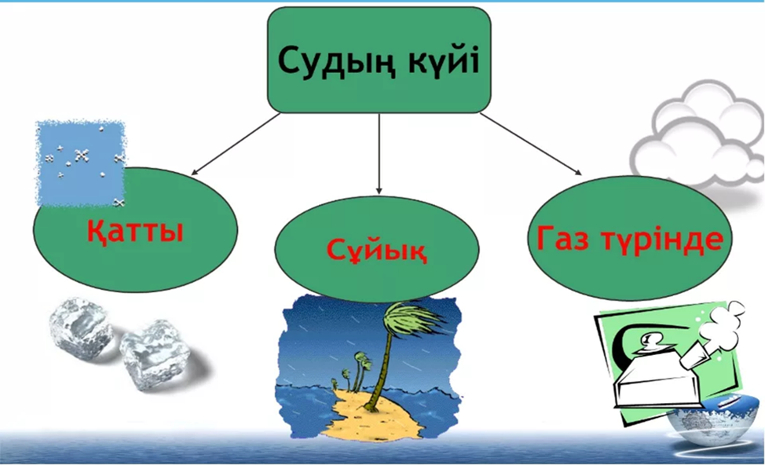
Жұ

Slide 6


Баяғыда бір ханның бір- бірінен аумаған жеті ұлы болыпты. Ханның өзі ұлдарын ажырата алмай қиналады екен, Ханзадалар бір- біріне қатты ұқсағанымен, мінездері әр түрлі болатын, Сондықтан хан ұлдарын мінездеріне қарап таниды екен. Бір күні олардың мемлекетіне көрші елдің әскерлері шабуыл жасапты. Хан ұлдарын жинап алып, жаудың тұтқиылдан келіп қалғанын хабарлайды. Хан; Ал, ханзадалар, сыналатын кез келді, Көрші елдің ханы жерімізді жаулап алу мақсатында соғыс ашып отыр, Сендерді жинағаным себебі; не ойларың бар? Жауға қалай тойтарыс береміз, ойларыңды ортаға салыңдар,-дейді. Сонда ұлдары ханнан рұқсат сұрай отырып, өз ойларымен бөлісе бастайды. - Хан ием, Cіз бізге не айтсаңыз да орындаймыз., -Осы жауды анау төбенің жанында күтіп алайық. -Қайдан келген жау? Қайда келіп қалыпты Көмек күтпей, өзіміз-ақ жауға шабуыл жасайық. - Барлығымыз бірігіп, баршамыз атқа қонайық! -Әлдеқайдан пайда болатын кейбіреулердің сазайын беру керек! - Жауға беретің ешқандай жеріміз жоқ. Ешқашан келмейтіндей етіп жіберейік, хан ием Хан ұлдарының сөздерін тыңдай отырып, оларды ажыратып алыпты. Ал сендер ажырата алдыңдар ма?
Есімдіктер елінде

Slide 7



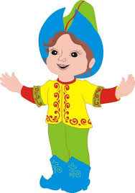

заттың атын, сынын, санын,олардың аттарын білдірмейтін, бірақ зат есім, сын есім, сан есімдердің орнына жұмсалатын сөз табы.
Есімдіктер
Сұрау
Жалпылау
Жіктеу
Болымсыздық
Сілтеу
Өздік
Белгісіздік

Slide 8
1-тапсырма Тыңдалған мәтіннен ақпараттарды анықтаңдар Дескриптор: -мәтінді мұқият тыңдайды. -негізгі ақпараттарды анықтайды.
.

Slide 9

Өзіңді тексер: Мәтіндегі негізгі ақпараттар:
Судың есте сақтау қасиеті бар.
Су кез келген ақпаратты қабылдайды.
Жақсы көңіл күймен суды ішу керек.
Су кристалдары жақсы сөз естігенде ерекшеленеді.
Сонда судың да пайдасы арта түседі.

Slide 10
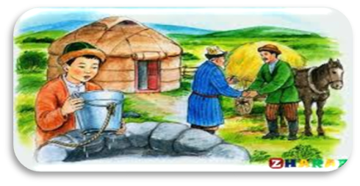
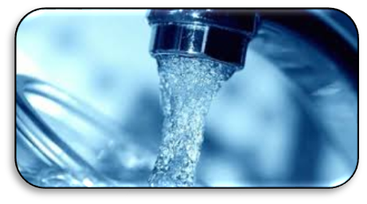

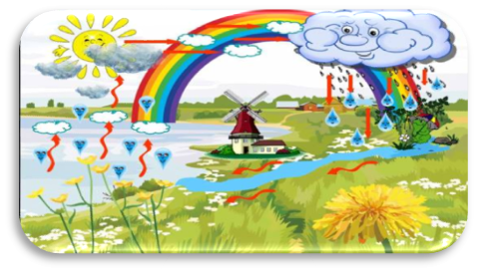
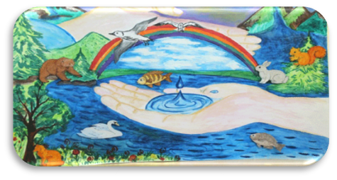
2- тапсырма. Суреттер мен мақалдарды сәйкестендіріңдер
Судың да сұрауы бар
Су ішкен құдығыңа түкірме
Су-ырыстың көзі
Дескриптор:
-мақалды оқиды;
-суретпен сәйкестендіреді
Жаңбырмен жер көгерер

Slide 11
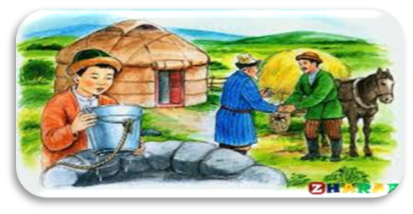


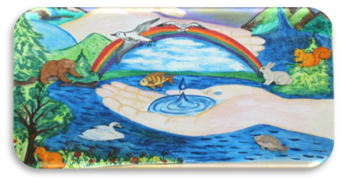
Өзіңді тексер
Судың да сұрауы бар
Су ішкен құдығыңа түкірме
Су-ырыстың көзі
Жаңбырмен жер көгерер

Slide 12
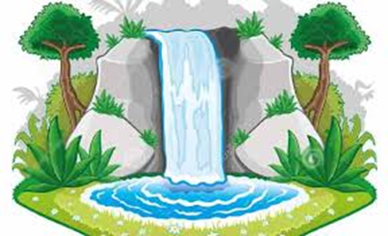
3-тапсырма. Мәтіндегі көп нүктенің орнына тиісті есімдіктерді қойып, көшіріп жазыңдар
Мөлдір бұлақ пен лай су
Көктем мезгілі . Адамдар бітеліп қалған бұлақтың көзін тазалады. Мөлдір су сықылықтап күліп ақты. …тұнық суынан әрі бері жүрген адамдар мен жануарлар бір сімірмей өтпейтін болды. Лай суға … ұнамады. … Мөлдір суды лайламақ болып, … арнасына бұрды. Мөлдір судың үстін бастыра ақты. Бірақ жер астынан қайнап шығып жатқан Мөлдір су өңін бұзбай … қалпында аға берді. Лай су жаман ойының іске аспағанына ыза болды.
- Өзеннің … арнасына иелік етуім керек,- деп кеудесін қақты Лай су.
- … көлге бірге барайық , әділдікті … айтсын,- деп Мөлдір су Лай суды келісімге шақырды. Екеуі көлге келді.
Көл … сөзін тыңдады да:
-… адамдар мен тіршілікке пайдасы тиссе, … ақсын,-деп жауап береді.
… бері Мөлдір судың ағысы тоқтамаған екен.
Қажетті сөздер: оның, бұл, сол,өзінің, бұл,сол, онда,
олардың, кімнің, содан, сол, мен.

Slide 13

Өзіңді тексер
Мөлдір бұлақ пен лай су
Көктем мезгілі . Адамдар бітеліп қалған бұлақтың көзін тазалады. Мөлдір су сықылықтап күліп ақты. Оның тұнық суынан әрі бері жүрген адамдар мен жануарлар бір сімірмей өтпейтін болды. Лай суға бұл ұнамады.
Ол Мөлдір суды лайламақ болып, өзінің арнасына бұрды. Мөлдір судың үстін бастыра ақты. Бірақ жер астынан қайнап шығып жатқан Мөлдір су өңін бұзбай сол қалпында аға берді. Лай су жаман ойының іске аспағанына ыза болды.
- Өзеннің бұл арнасына мен иелік етуім керек,- деп кеудесін қақты Лай су.
-Онда көлге бірге барайық , әділдікті сол айтсын,- деп Мөлдір су Лай суды келісімге шақырды. Екеуі көлге келді.
Көл олардың сөзін тыңдады да :
-Кімнің адамдар мен тіршілікке пайдасы тиссе, сол ақсын,-деп жауап береді.
Содан бері Мөлдір судың ағысы тоқтамаған екен.
Дексриптор:
-мәтінді оқиды;
-қажетті сөздерді жазады

Slide 14
Бүгінгі сабақта
Судың қасиеті мен құрылымы туралы
Есімдіктің қызметі
Есімдіктің мағыналық түрлері

Slide 15
Қосымша тапсырма
1. Өзен, көл, су атауларына қатысты аңыздарды білу
2. Суға қатысты тыйым сөздерді жазып алу

